Slide 1
Revision
1) PASSE COMPOSE
2)IMPARFAIT
3)NEGATION
4)TEMPS
5) VILLE-CAMPAGNE

Slide 2
PASSE COMPOSE (AOΡΙΣΤΟΣ)
Ρήματα σε er (1er groupe)
Parler
Parlé
J’ai parlé je n’ai pas parlé
Tu as parlé
Il elle a parlé
Nous avons parlé
Vous avez parlé
Ils elles ont parlé

Slide 3
Ρήματα σε ir (2ème groupe) finir
Ρήματα σε ir (2ème groupe)
Finir - fini
J’ai fini je n’ai pas fini
Tu as fini
Il elle a fini
Nous avons fini
Vous avez fini
Ils elles ont fini

Slide 4
3ème groupe
Savoir – j’ai su
Faire – j’ai fait
Rire – j’ai ri
Voir – j’ai vu
Recevoir – j’ai reçu
Vendre – j’ai vendu
Croire – j’ai cru
Ouvrir – j’ai ouvert
Perdre – j’ai perdu
Offrir – j’ai offert
Connaître – j’ai connu
Prendre – j’ai pris
Mettre – j’ai mis
Pouvoir – j’ai pu
Vouloir – j’ai voulu
Devoir – j’ai dû
Avoir – j’ai eu
Etre – j’ai été
Lire – j’ai lu
Boire – j’ai bu
Écrire – j’ai écrit

Slide 5

ΡΗΜΑΤΑ ΜΕ ETRE ΣΤΟΝ PASSE COMPOSE

Slide 6
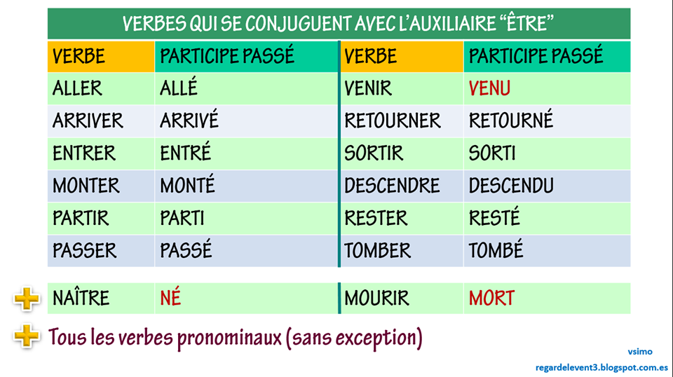

Slide 7

imparfait

Slide 8
negation
ne verbe pas il parle grec – il ne parle pas grec
ne verbe pas il a un chien- il n’a pas de chien
Quelqu’un (κάποιος)➔ne ……..personne
Quelque chose (κάτι)➔ ne…………rien
Déjà (ήδη)➔ne…………pas encore
Encore (ακόμα)➔ne…………plus
Toujours (πάντα)➔ne………….jamais
Partout (παντού)➔ne………….nulle part

Slide 9
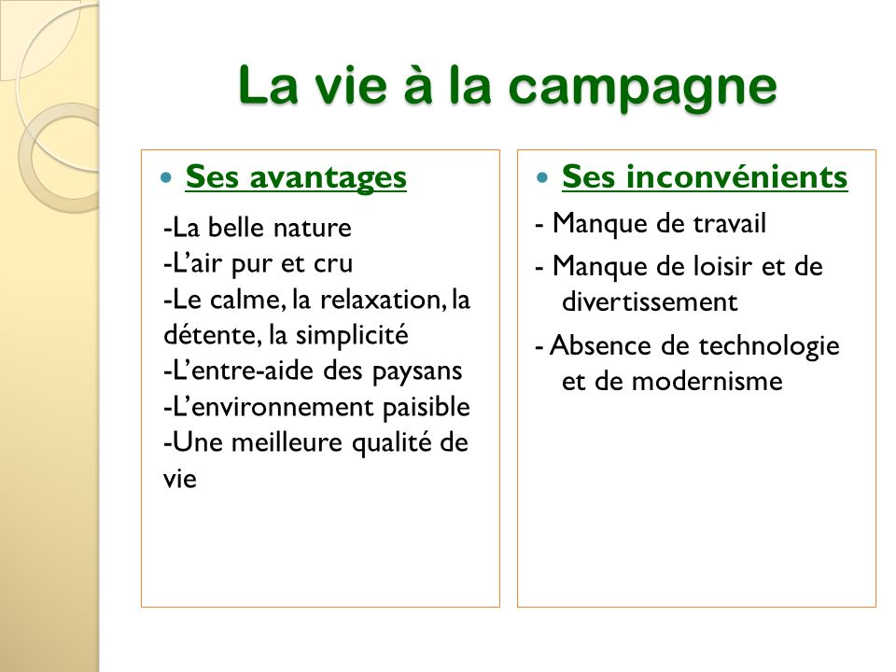
Ville - campagne

Slide 10


Slide 11
Conjonctions!
D’abord = αρχικά=En premier lieu= Tout d’abord
De plus = Encore = Aussi = En plus = ακόμα
Εnfin = στο τέλος= Finalement = Pour conclure

Slide 12

Merci beaucoup!!!!

